Slide 1
Introducere - senzorul de culoare
de SANJAY și ARVIND SESHAN
Această lecție folosește software SPIKE 3

Slide 2
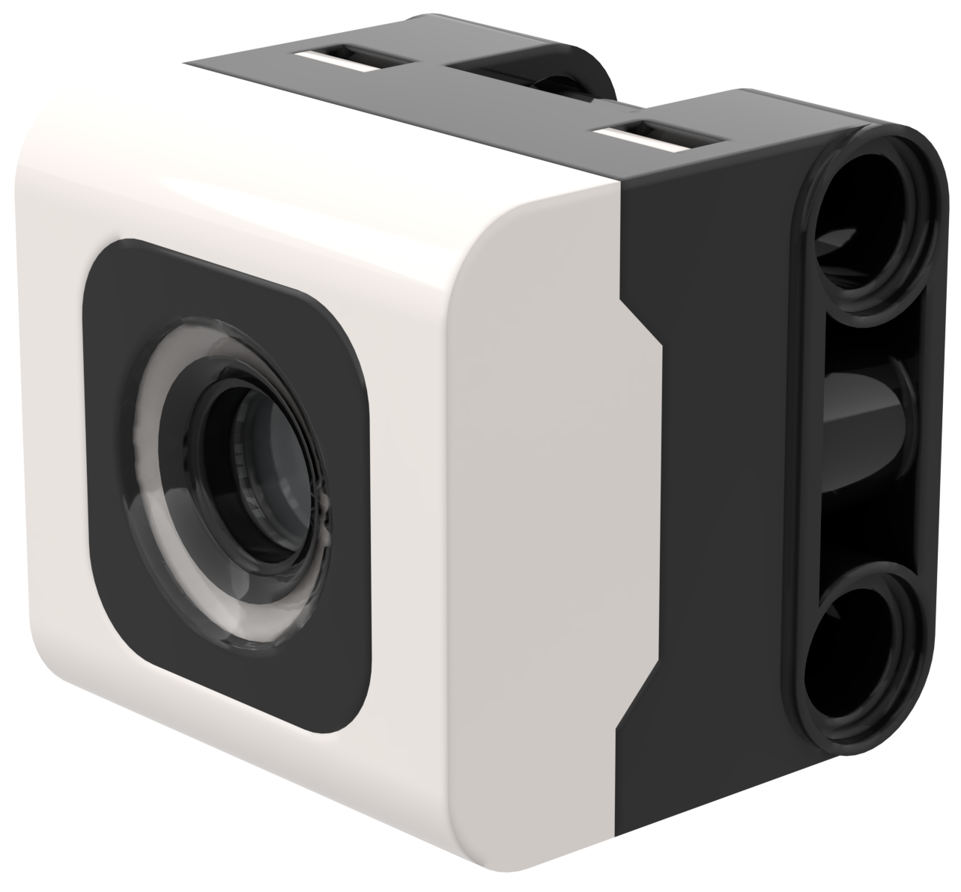
Obiectivele lecției
Învață cum să folosești senzorul de culoare
Învață cum să folosești block-ul Așteaptă Până Când
Notă: Deși imaginile din aceste lecții arată Spike Prime, blocurile de cod sunt aceleași pentru Robot Inventor

Slide 3
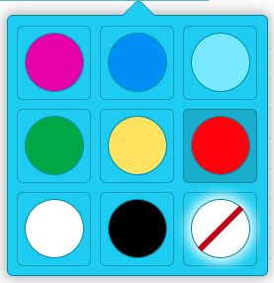
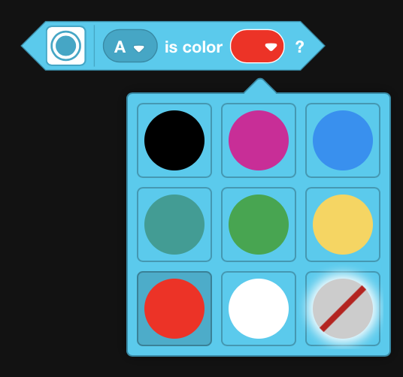
Ce este senzorul de culoare?
În acest software, senzorul poate detecta culoarea sau reflectivitatea.
Diferit față de EV3, reflectivitatea este detectată cu lumină albă și nu roșie.
Senzorul poate detecta 8 culori și nicio culoare (care sunt acele culori diferă între Spike Prime și Robot Inventor).
Distanța optimă de citire este de 16 mm (variind în funcție de culoare, dimensiunea obiectului și suprafață).
Notă: În Robot Inventor, culoarea albatru deschis este înlocuită de turcoaz.
Culori detectabile
Negru (0)
Violet (1)
Albastru (3)
Albastru deschis (4)
Verde (5)
Galben (7)
Roșu (9)
Alb (10)
Nicio culoare (-1)
Culori detectabile
Negru (0)
Violet (1)
Albastru (3)
Turcoaz (4)
Verde (5)
Galben (7)
Roșu (9)
Alb (10)
Nicio culoare (-1)

Slide 4
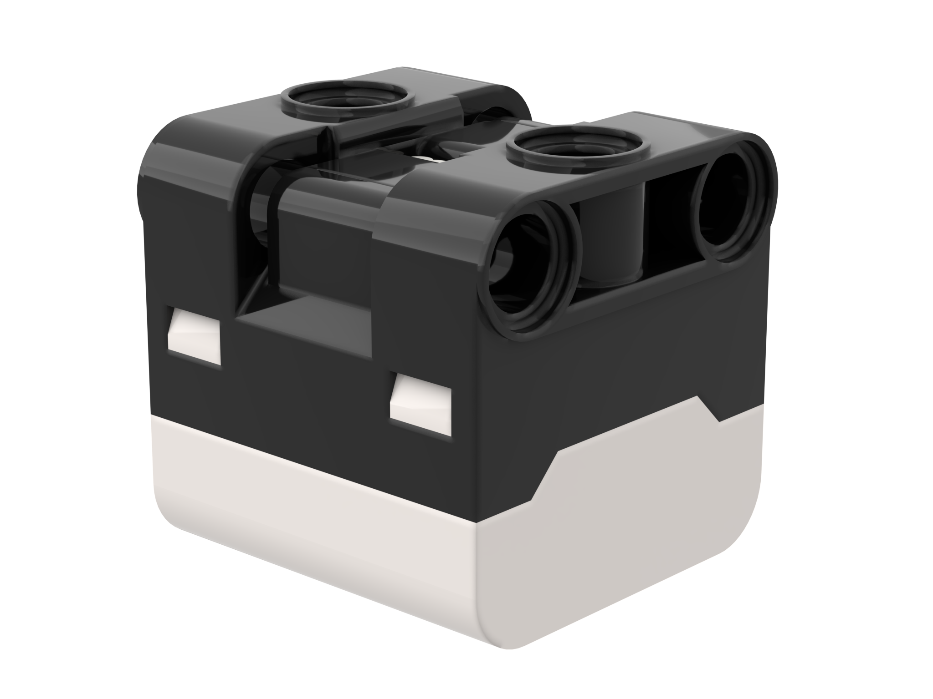
Notă : ADB și detectarea de culoare
Senzorul de culoare de pe ADB (Advanced Driving Base in SPIKE Prime) este montat la aproximativ 8mm distanță de sol, dar distanța optimă pentru montare, conform specificațiilor, este de 16mm.
Când folosești acest design de robot, Negru nu este citit corect în Color Mode, folosind linii de banda adezivă sau plașa FIRST LEGO League.
Verifică următorul slide pentru modificări. Instrucțiunile de construcție sunt disponibile într-un fișier separat pe site.
16mm
2M (2 LEGO Modules)

Slide 5
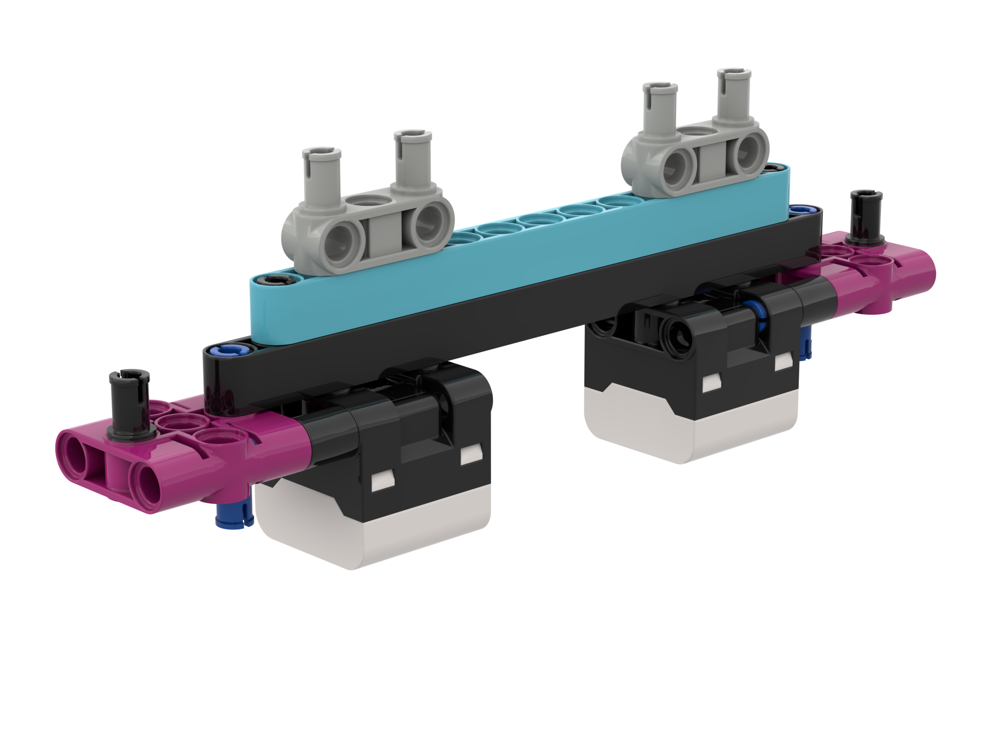
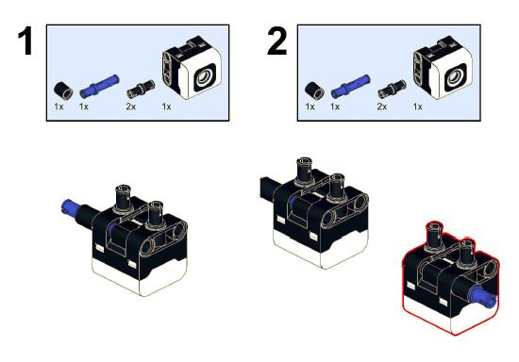
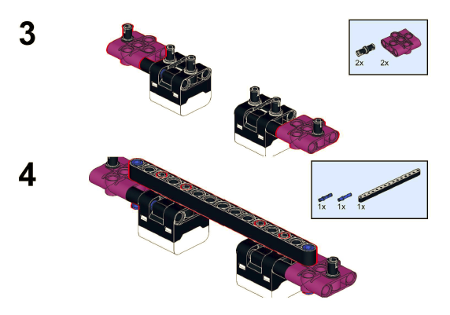
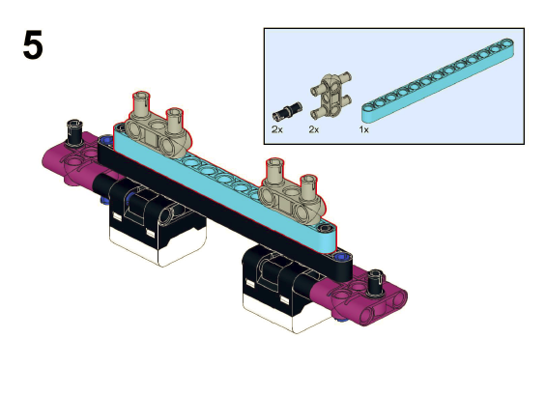
Modificări pentru ADB
Instrucțiunie de modificare ale bumper-ului din față pentru ADB (astfel încât senzorul de culoare să fie ridicat cu o piesă LEGO mai sus) sunt incluse pe website.

Slide 6
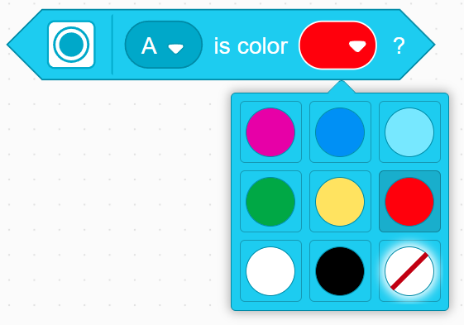
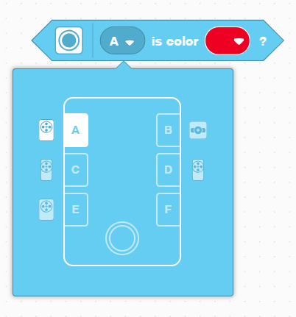
Cum programezi senzorul de culoare?
Cele două moduri de programare ale senzorului de culoare: Color Mode și Reflected Light Mode.
Vom folosi modul de culoare în continuare.

Slide 7
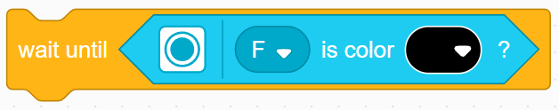
Provocare 1
Programează robotul să se miște înainte până când senzorul de culoare vede negru.
Va fi nevoie să folosești block-ul Așteaptă Până Când și block-ul Boolean pentru senzorul de culoare.
Pașii de bază:
Setează mișcarea motoarelor pentru robot (A și E pentru Droid Bot IV și robotul ADB).
Setează viteza de mișcare pentru robot.
Începe mișcarea înainte.
Folosește block-ul Așteaptă Până Când pentru a aștepta ca senzorul să detecteze culoarea neagră.
Oprește mișcarea.

Slide 8
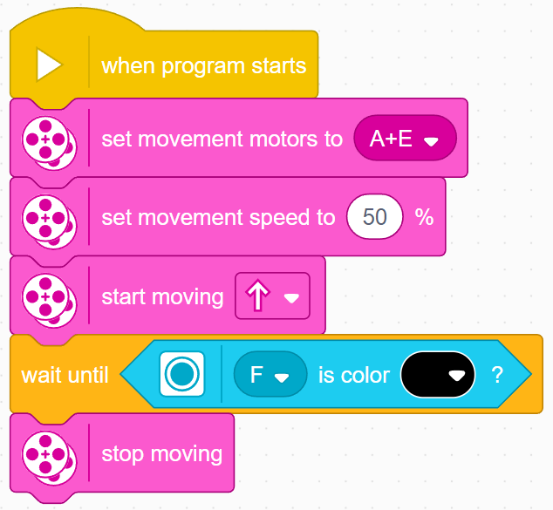
Provocarea 1: soluție
În lecțiile precedente, ai învățat să configurezi robotul. Primul set de block-uri setează mișcarea motoarelor și viteza. ( Vezi Lecția despre Configurarea Robotului.)
Notă: 50% este viteza implicită astfel că block-ul de setare a vitezei poate fi omis. Acesta este inclus pentru ajustarea mișcării la nevoie.
Configurează robotul
Începe mișcarea
Așteaptă până când senzorul detectează negru
Oprește mișcarea

Slide 9
CREDITe
Această lecție a fost creată de Sanjay Seshan și Arvind Seshan pentru Prime Lessons.
Mai multe lecții sunt disponibile la www.primelessons.org.
Această lecție a fost tradusă în limba romană de echipa de robotică FTC – ROSOPHIA #21455 RO20
This work is licensed under a Creative Commons Attribution-NonCommercial-ShareAlike 4.0 International License.

